Slide 1
BAB 3
SOLUSI PERSAMAAN TAK LINEAR

Slide 2
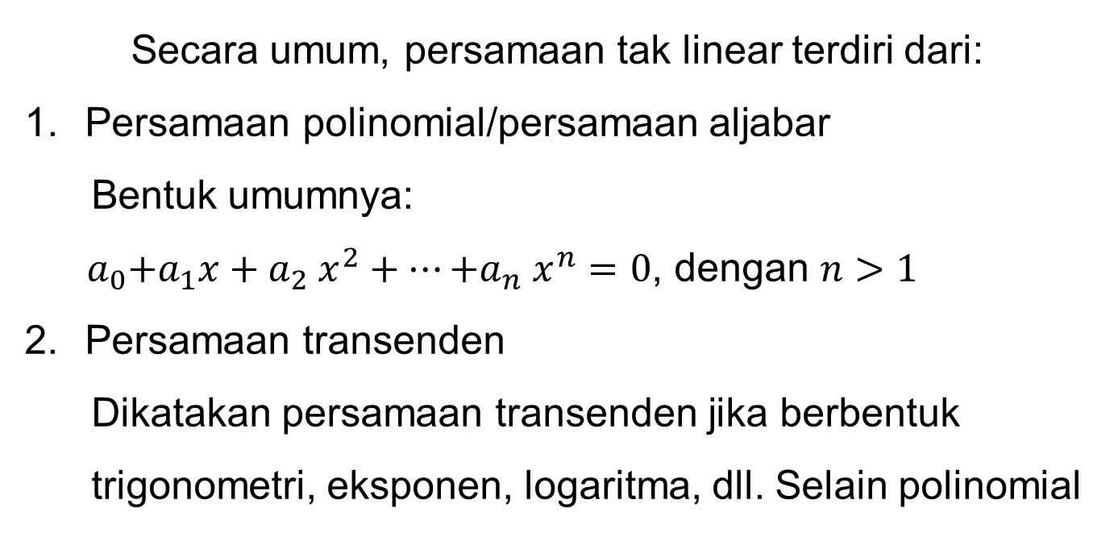
Secara umum, persamaan tak linear terdiri dari:
Persamaan polinomial/persamaan aljabar
Bentuk umumnya:
${ a}_{0}+a_{1}x{+ a}_{2}x^{2}+…{+a}_{n}x^{n}=0$, dengan $n>1$
Persamaan transenden
Dikatakan persamaan transenden jika berbentuk
trigonometri, eksponen, logaritma, dll. Selain polinomial

Slide 3
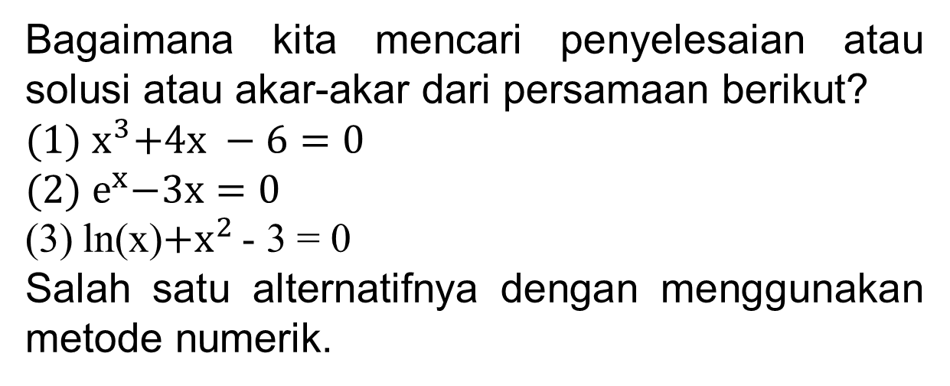
Bagaimana kita mencari penyelesaian atau solusi atau akar-akar dari persamaan berikut?
${ x}^{3}+4x −6=0$
${ e}^{x}−3x=0$
ln(x)$+x^{2 }$- 3 = 0
Salah satu alternatifnya dengan menggunakan metode numerik.

Slide 4
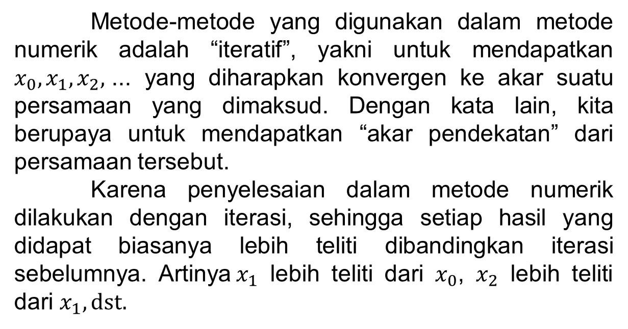
Metode-metode yang digunakan dalam metode numerik adalah “iteratif”, yakni untuk mendapatkan $x_{0}, x_{1}, x_{2},$... yang diharapkan konvergen ke akar suatu persamaan yang dimaksud. Dengan kata lain, kita berupaya untuk mendapatkan “akar pendekatan” dari persamaan tersebut.
Karena penyelesaian dalam metode numerik dilakukan dengan iterasi, sehingga setiap hasil yang didapat biasanya lebih teliti dibandingkan iterasi sebelumnya. Artinya$x_{1}$ lebih teliti dari $x_{0}$, $x_{2}$ lebih teliti dari $x_{1}, dst.$

Slide 5
A. METODE GRAFIK
Langkah-langkah:
Membuat grafik fungsi
Menentukan solusi/akar/penyelesaian dengan cara menentukan perpotongan antara sumbu x dengan grafik fungsi yang terbentuk.

Slide 6
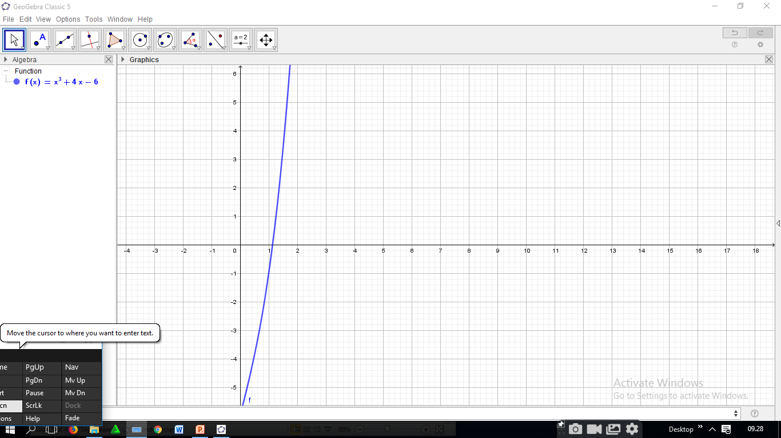
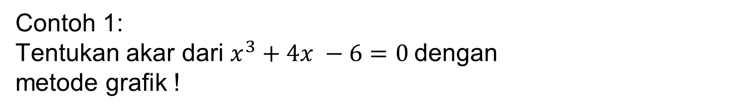
Contoh 1:
Tentukan akar dari $x^{3}+4x −6=0$dengan
metode grafik !
Jika grafiknya diperbesar

Slide 7
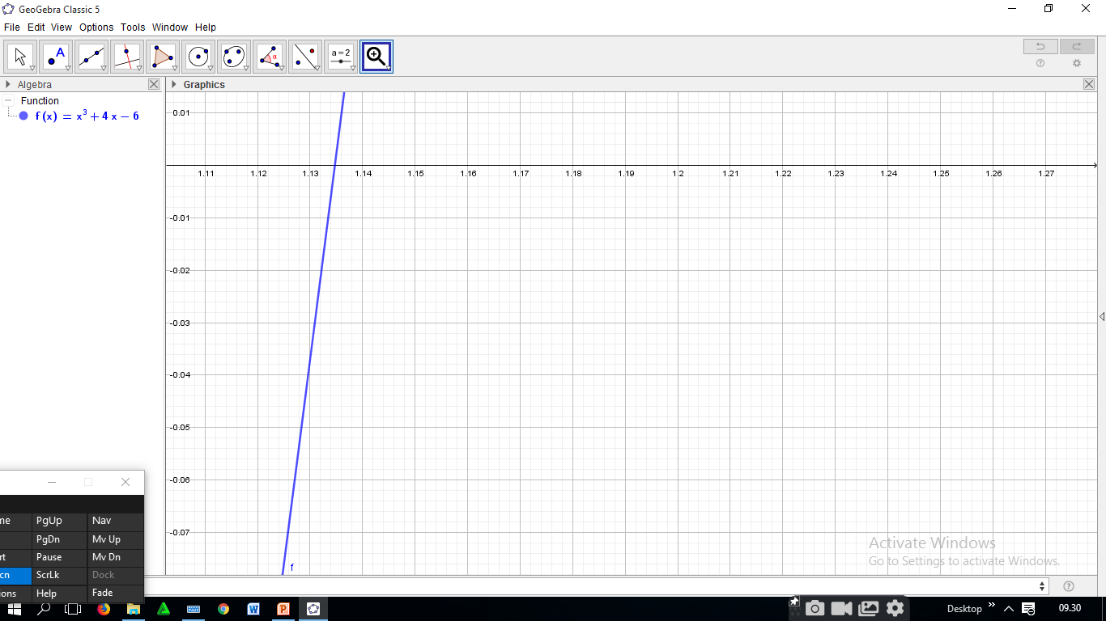
akar
Jadi akar dari $x^{3}+4x −6=0$adalah 1,135

Slide 8
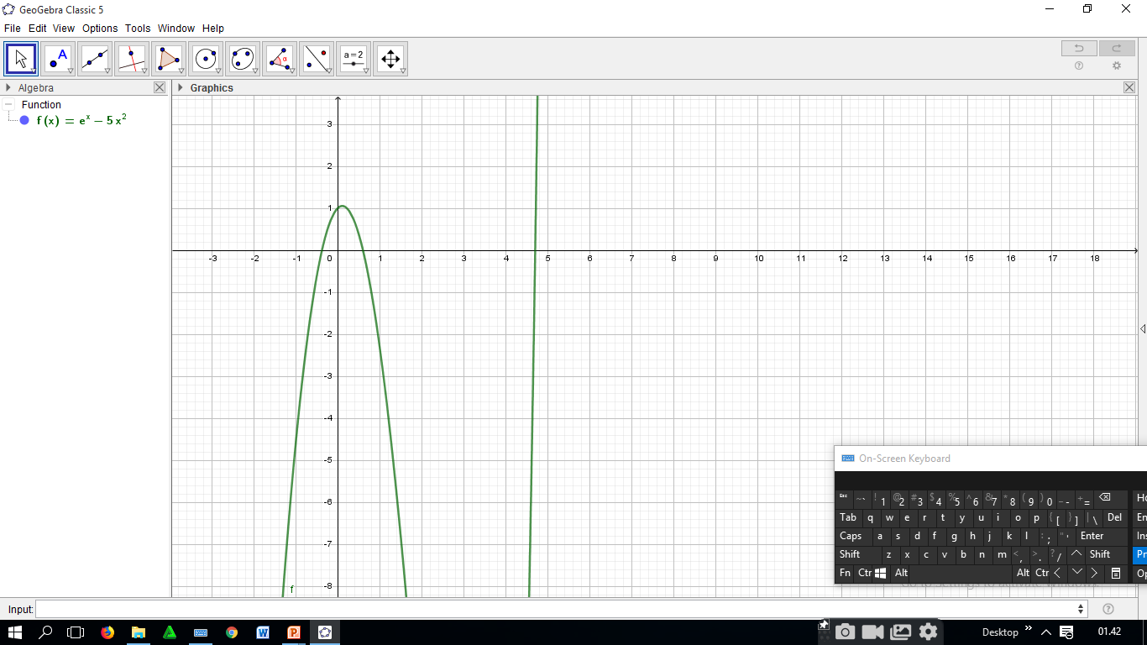
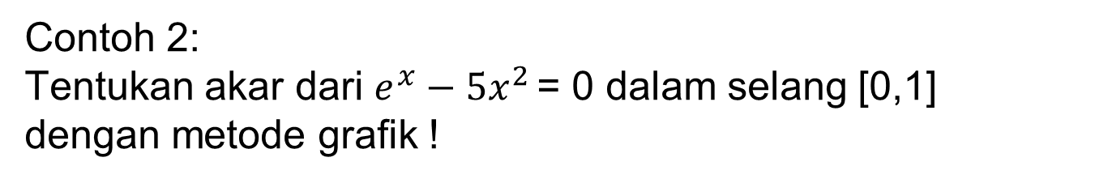
Contoh 2:
Tentukan akar dari $e^{x}−5x^{2 }$= 0 dalam selang [0,1] dengan metode grafik !
Jika grafiknya
diperbesar

Slide 9
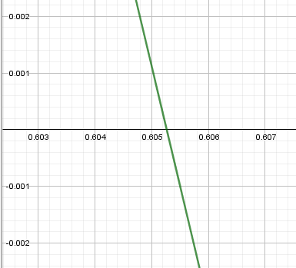
Jadi akar dari $e^{x}−5x^{2 }$= 0 adalah 0,6053

Slide 10
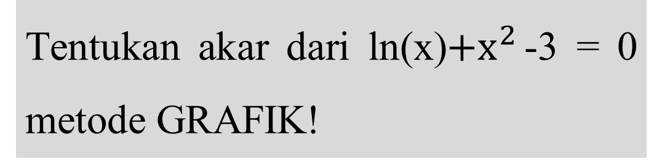
Latihan Soal
Tentukan akar dari ln(x)$+x^{2 }$-3 = 0 metode GRAFIK!

